Slide 1

Μαθηματικές Μέθοδοι στην Οικονομική Φυσική
Οικονομικη Φυσική – Χρηματοοικονομικές Προβλέψεις
Εργασία 1^{ου} εξαμήνου 2021-22
Του
Μαρούλη Αδαμάντιου
Επιβλέπων καθηγητής: Ζαχείλας Λουκάς

Slide 2

Ανάλυση του Ronald Shone σχετικά με τη δυναμική στη προσφορά και ζήτηση
Μοντέλο
Το πείραμα των παραμέτρων
Ανώτατες και κατώτατες τιμές
Διαγράμματα των περιπτώσεων
Ανάλυση συστήματος στην πέρίπτωση $w^{F}=2$
Η τιμή της μεταβλητής μετα από 20 περιόδους
Ο ιστός αράχνης

Slide 3
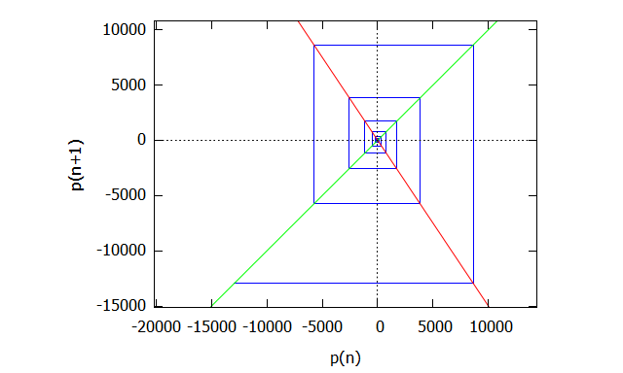
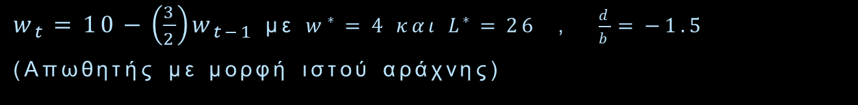
Η ανάλυση μας για το σύστημα
$w_{t}=10−\left(\frac{3}{2}\right)w_{t−1}$ με $w^{∗}=4 και L^{∗}=26$ , $\frac{d}{b}=−1.5$
(Απωθητής με μορφή ιστού αράχνης)

Slide 4
Ανάλυση Ronald Shone σχετικά με μοντέλο σε συνεχή χρόνο
Μοντέλο ολιγοπωλίου εταιριών
Η περίπτωση των 2, 3, 4 εταιριών
Ευστάθεια σημείου ισορροπίας
Saddle point στην περίπτωση των τριών
Ακατάλληλος ή σπυροειδής κόμβος στην περίπτωση των τεσσάρων χωρίς σημείο ισορροπίας

Slide 5
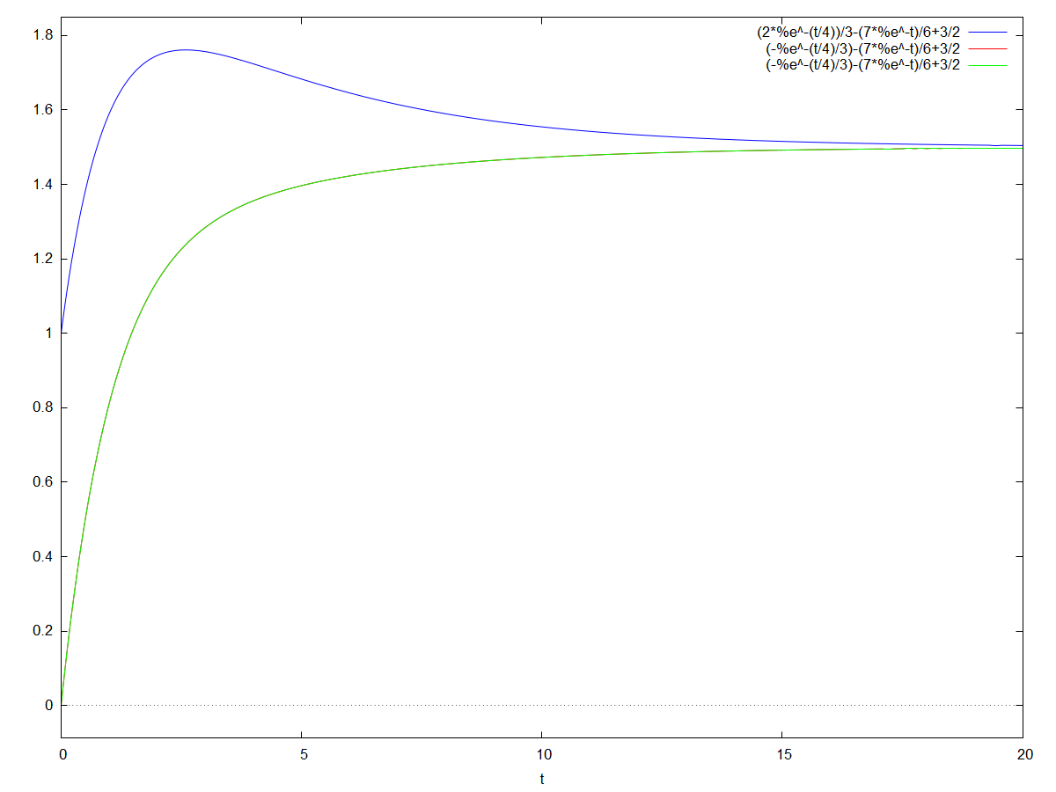

Η ανάλυση μας για το σύστημα
Η διαφορικές εξισώσεις:
${\dot{q}}_{1}\left(t\right)=−k_{1}q_{1}\left(t\right)−\frac{k_{1}}{2}q_{2}\left(t\right)−\frac{k_{1}}{2}q_{3}\left(t\right)+3k_{1}$
${\dot{q}}_{2}\left(t\right)=−\frac{k_{2}}{2}q_{1}\left(t\right)−k_{2}q_{2}\left(t\right)−\frac{k_{2}}{2}q_{3}\left(t\right)+3k_{2}$
${\dot{q}}_{3}\left(t\right)=−\frac{k_{3}}{2}q_{1}\left(t\right)−\frac{k_{3}}{2}q_{2}\left(t\right)−k_{3}q_{3}\left(t\right)+3k_{3}$
Saddle point: ${(q_{1}}^{∗},{q_{2}}^{∗},{q_{3}}^{∗})=(\frac{3}{2},\frac{3}{2},\frac{3}{2})$
Ευσταθες/Ελκυστικό

Slide 6
Ευχαριστώ για την προσοχή σας!!!
Μαρούλης Αδαμάντιος

